Slide 1
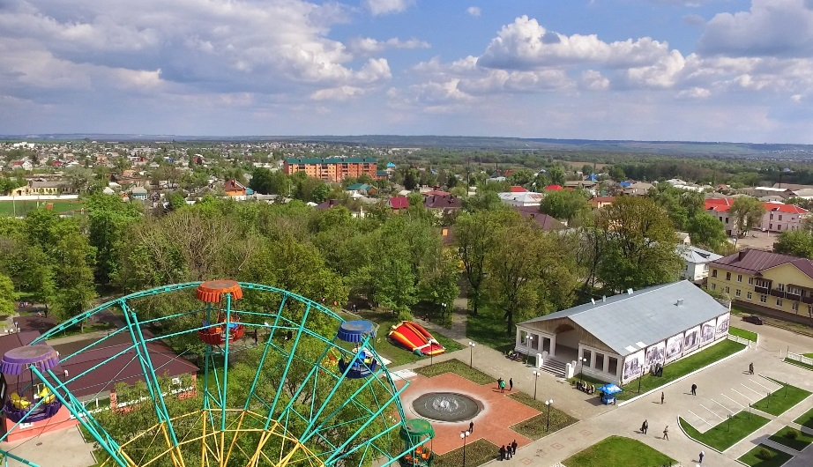
Отдел по образованию физической культуре и спорту администрации Острогожского муниципального района Воронежской области
«Люби и знай родной край»
Муниципальное казенное дошкольное образовательное учреждение
детский сад № 2.

Slide 2
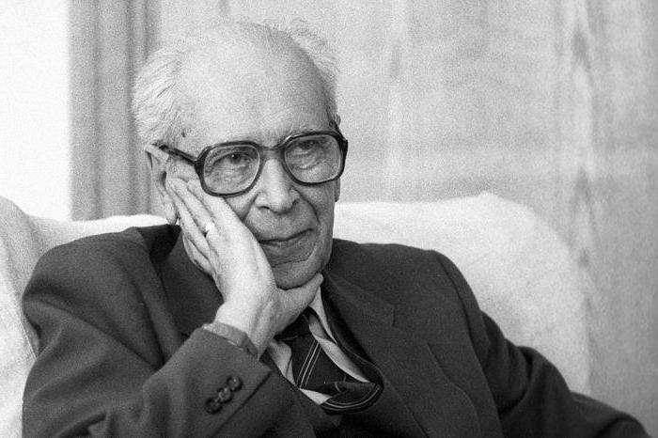
«Любовь к Родине начинается с малого - любви к своей семье, к своему дому, к своему детскому саду. Постепенно расширяясь, эта любовь переходит в любовь к своему городу, к родной природе, к своим землякам. А созрев, становится сознательной и крепкой любовью к Родине, её истории, прошлому и настоящему, ко всему человечеству»
Дмитрий Сергеевич Лихачёв

Slide 3
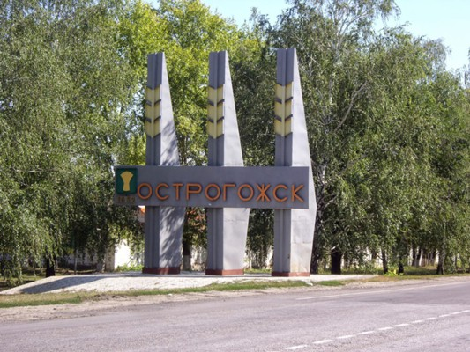
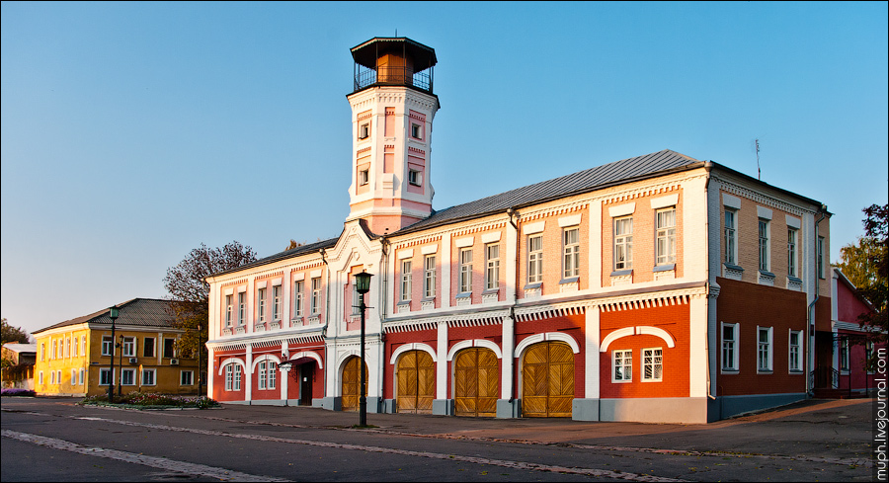
Острого́жск — город (с 1765, основан в 1652) в России, административный центр Острогожского района Воронежской области и городского поселения Острогожск. Население — 32 828 чел. (2021 г.). Город Острогожск, не такой большой по населению, его хозяйственно развитие впечатляет, особенно в советский и постсоветский период.

Slide 4
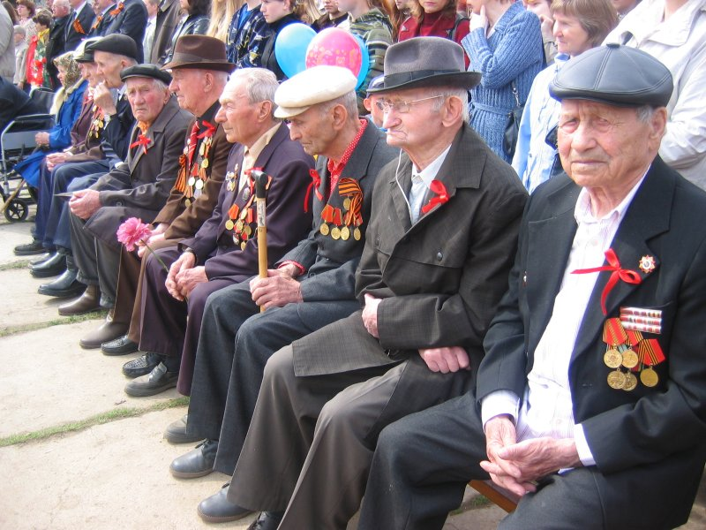
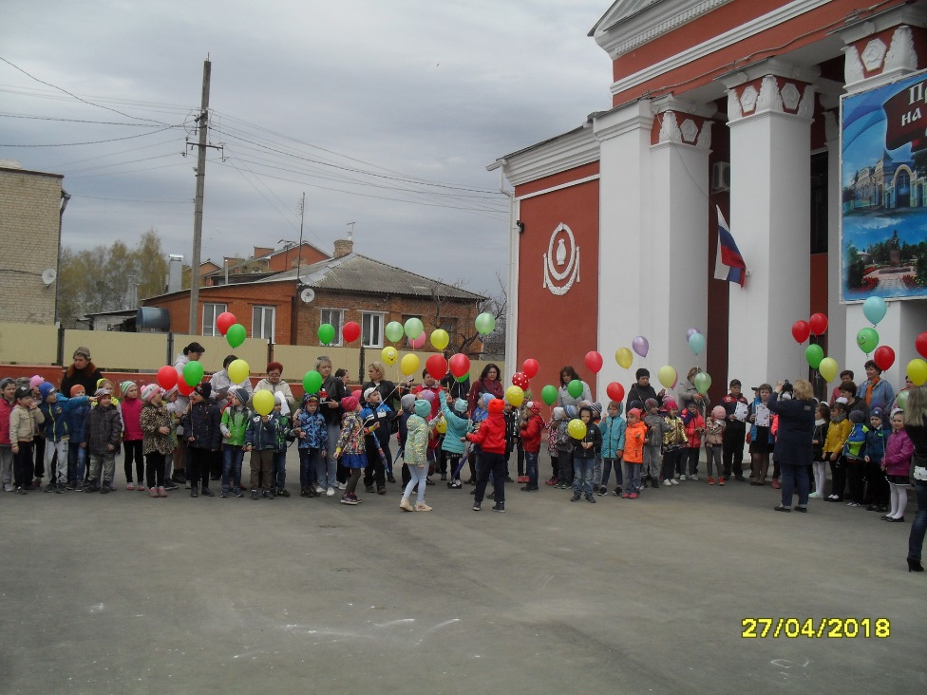
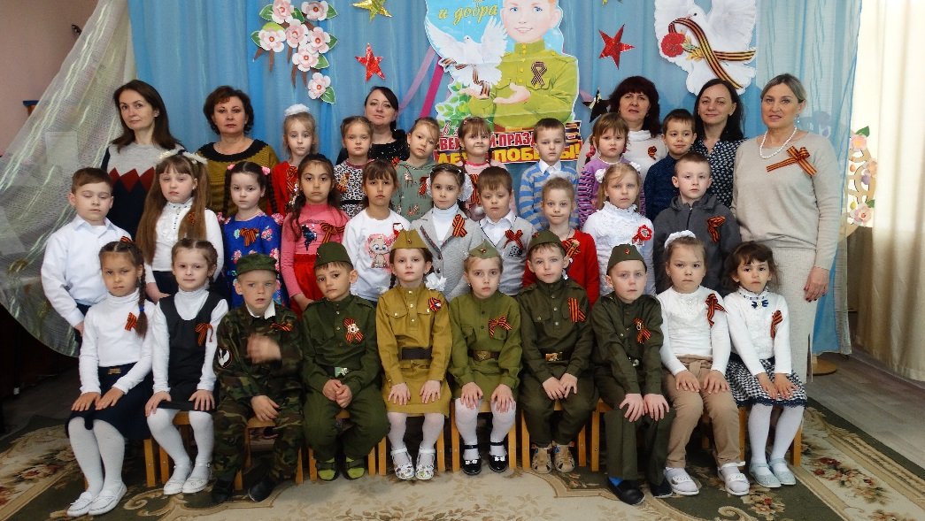
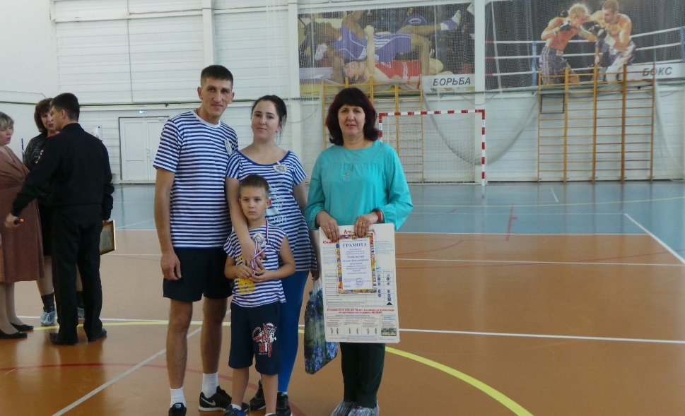

Slide 5
Цель:
Воспитание социально-активной, творческой личности, осознающей ценности здорового образа жизни. Обогащение двигательного, познавательного, коммуникативного опыта детей.
Задачи:
-сохранить и укрепить физическое и психическое здоровье детей;
-развивать физические качества детей: силу, выносливость, ловкость, координацию, гибкость, умение ориентироваться в пространстве и во времени;

Slide 6
Задачи:
-формировать начальные туристические навыки и умения, представление о здоровье человека, умения оберегать, поддерживать и сохранять здоровый образ жизни.
-совершенствовать познавательную активность детей, способствовать знакомству с окружающим миром, родной природой, родным краем;
-воспитывать культуру осознанного отношения ребёнка к здоровому образу жизни.

Slide 7
Мой город
символика города
история создания
географическое расположение
социальные объекты

Slide 8
Природа Острогожского края
Животный мир
Растительный мир
Ландшафт района

Slide 9
Чудеса моей Родины
достопримечательности острогожского края
культурные ценности
исторические ценности
памятники архитектуры

Slide 10
Замечательные люди Острогожского края
герои ВОВ
художники, писатели и т.п.
люди, прославившие Острогожский край

Slide 11
Традиции и праздники нашего народа
День города
Покровская ярмарка
Выставки продукции сельского хозяйства
Народные гулянья «Масленица»
День Российского флага
День Матери
Новый год и Рождество
День защитника Отечества
Международный женский день
День народного единства

Slide 12
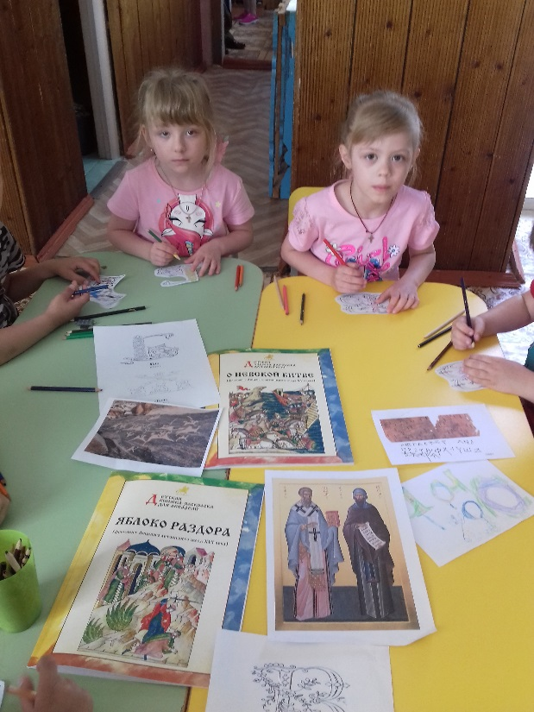
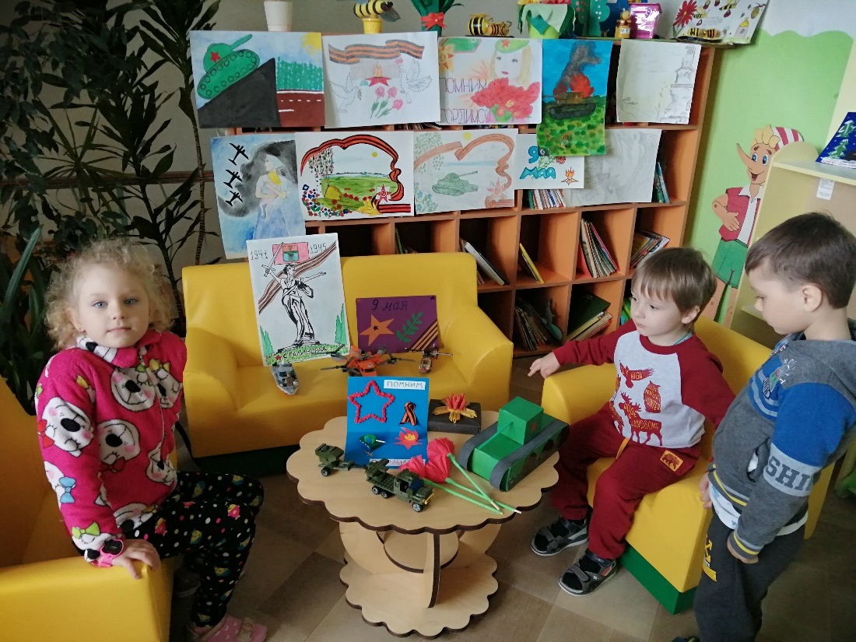
Формы организации,
виды детской деятельности
Диалог, беседа
Проблемные ситуации
Рассматривание
картин, иллюстраций, фотографий

Slide 13
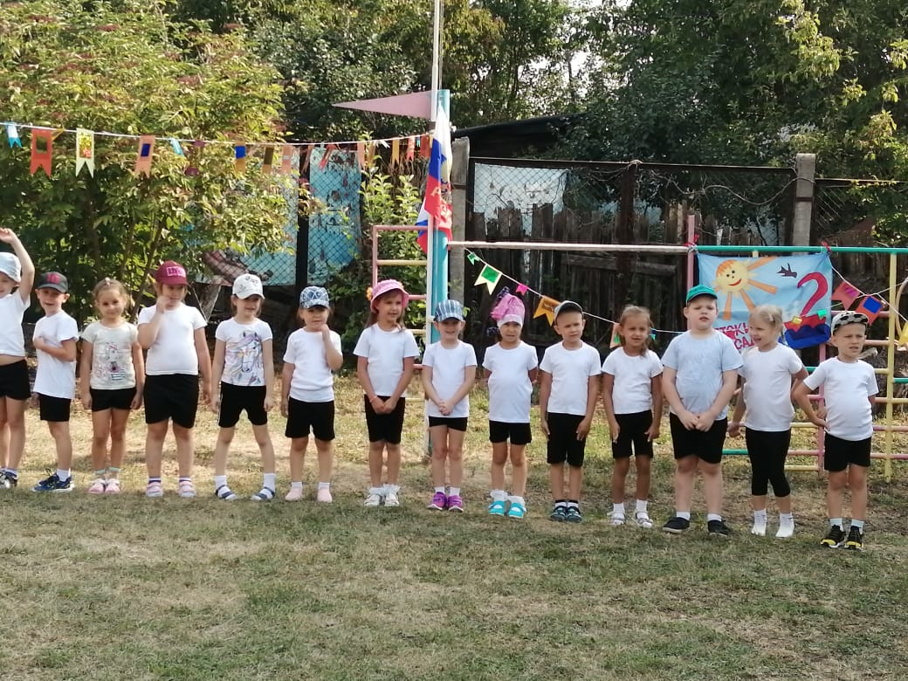
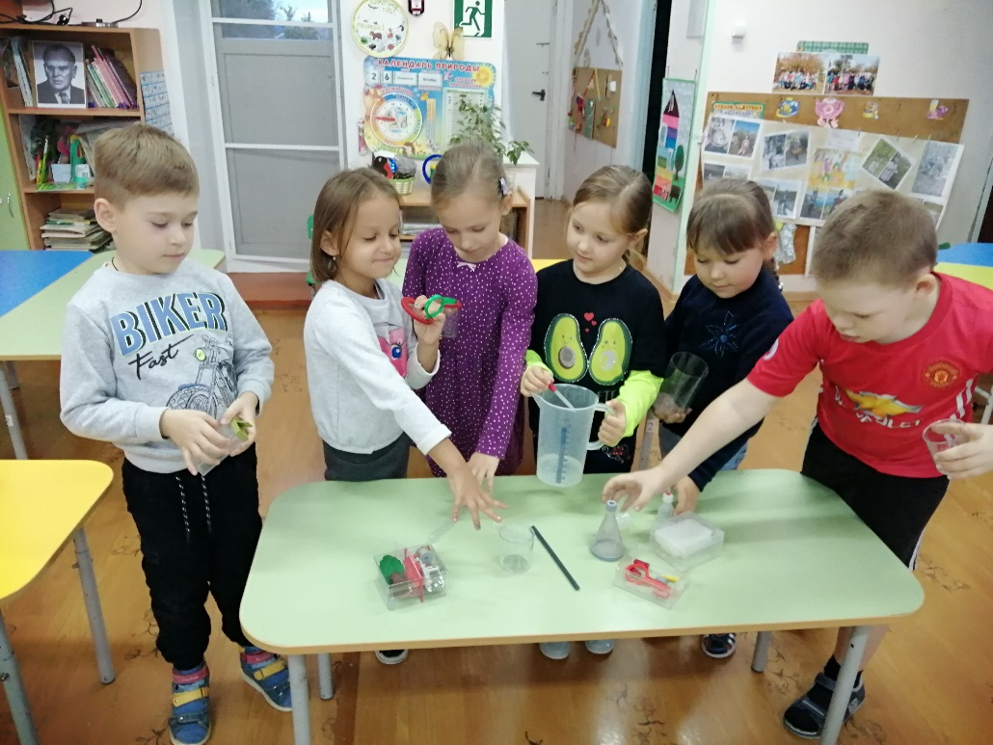
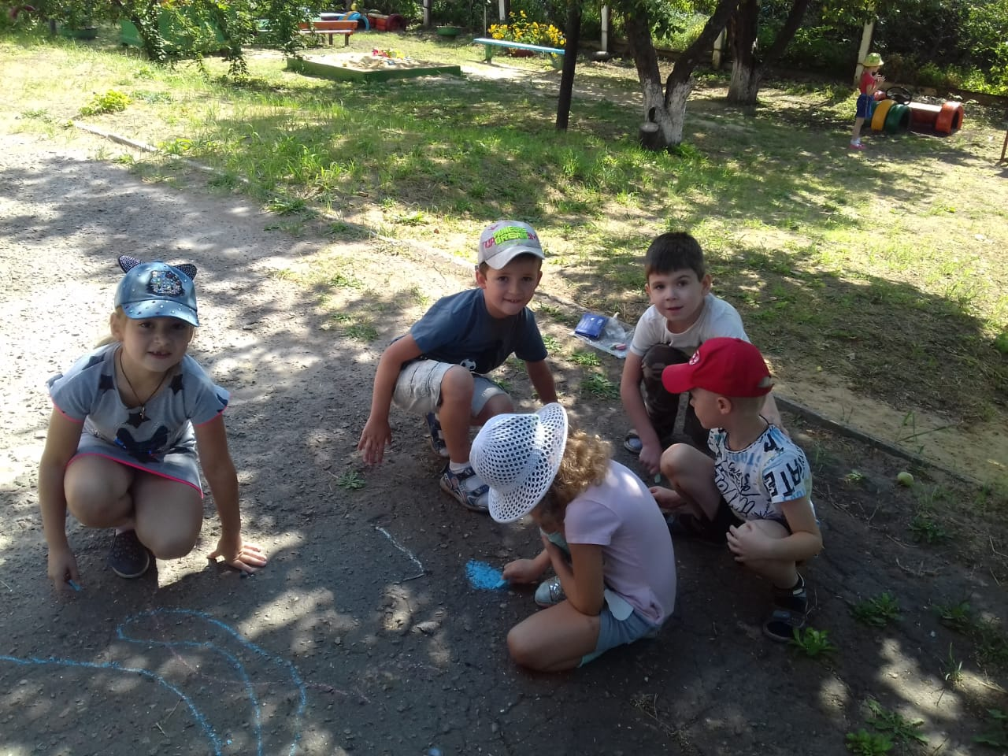
Формы организации,
виды детской деятельности
Дидактические, развивающие игры
Подвижные игры

Slide 14
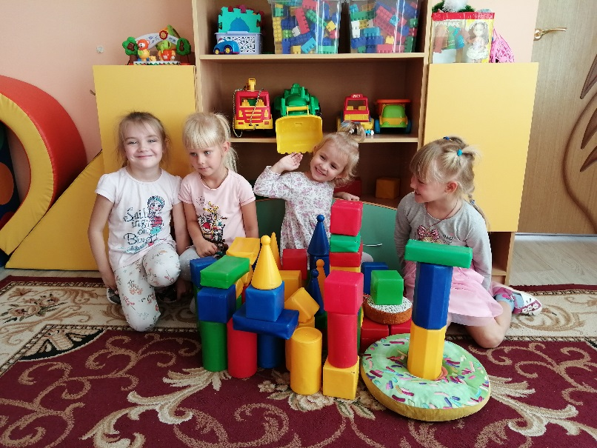
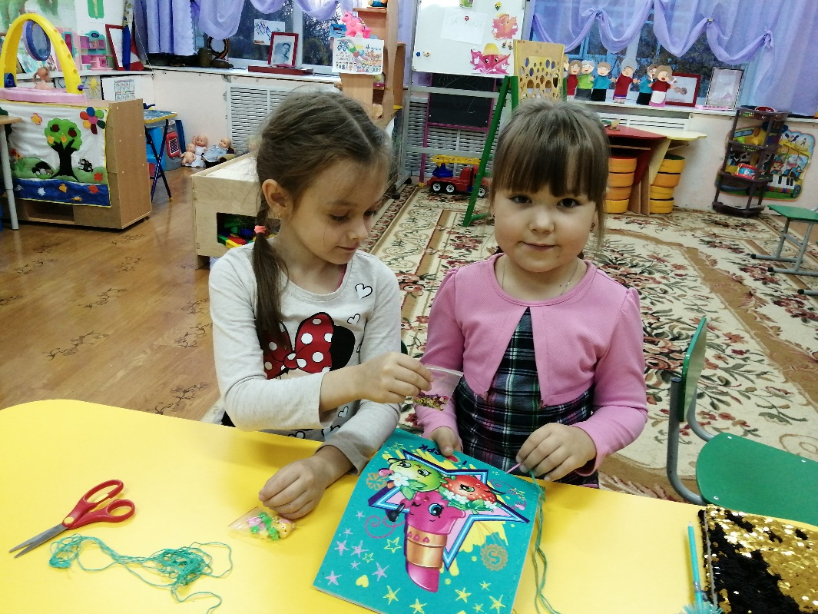
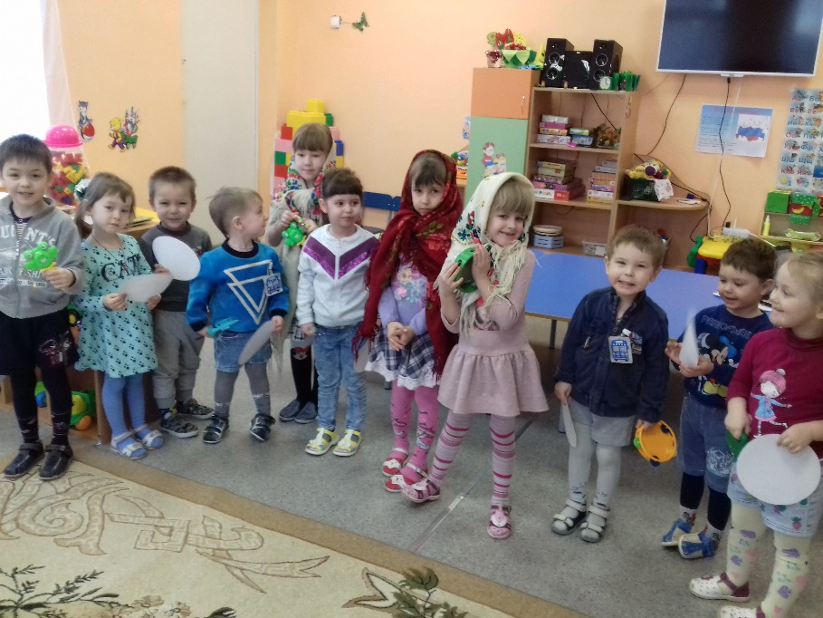
Формы организации,
виды детской деятельности
Сюжетно – ролевые игры

Slide 15
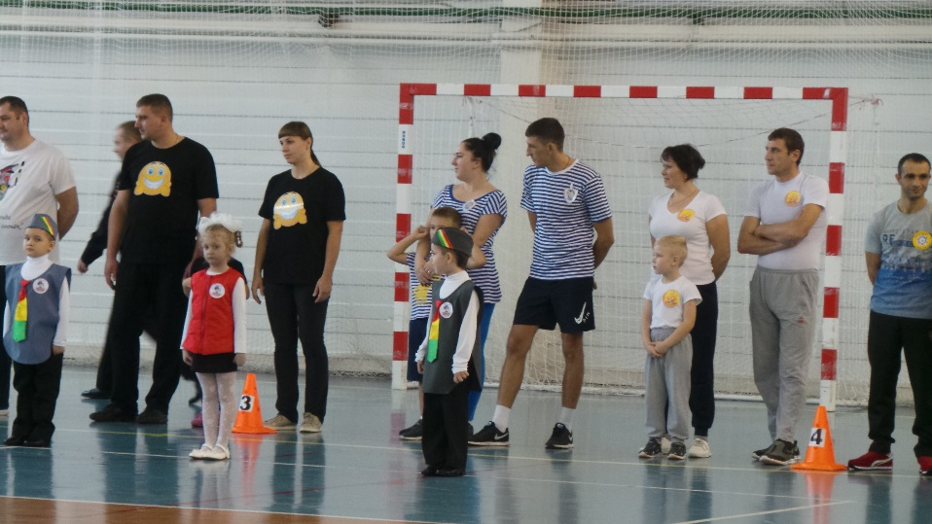
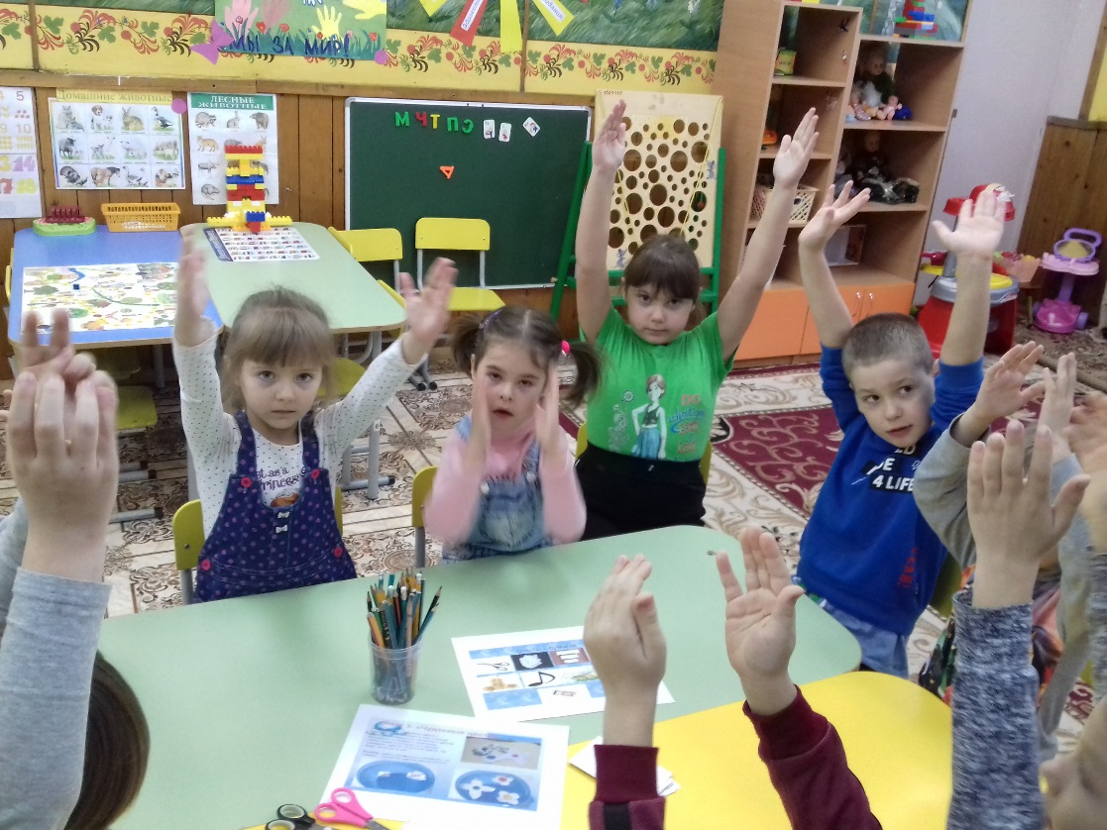
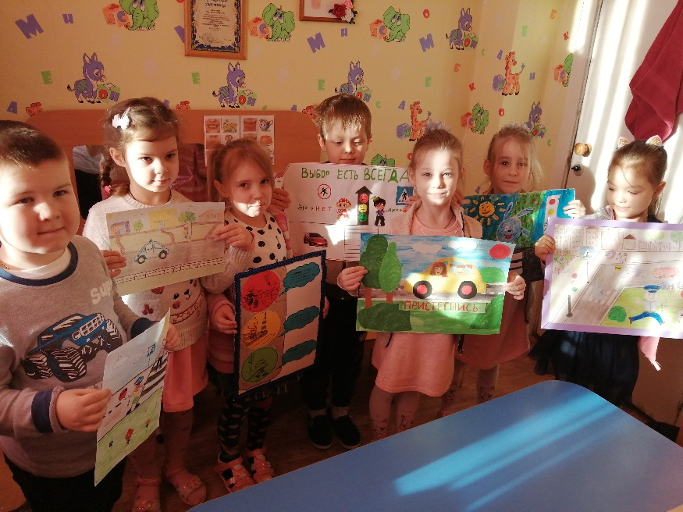
Формы организации,
виды детской деятельности
Конкурсы
Викторины
Соревнования

Slide 16
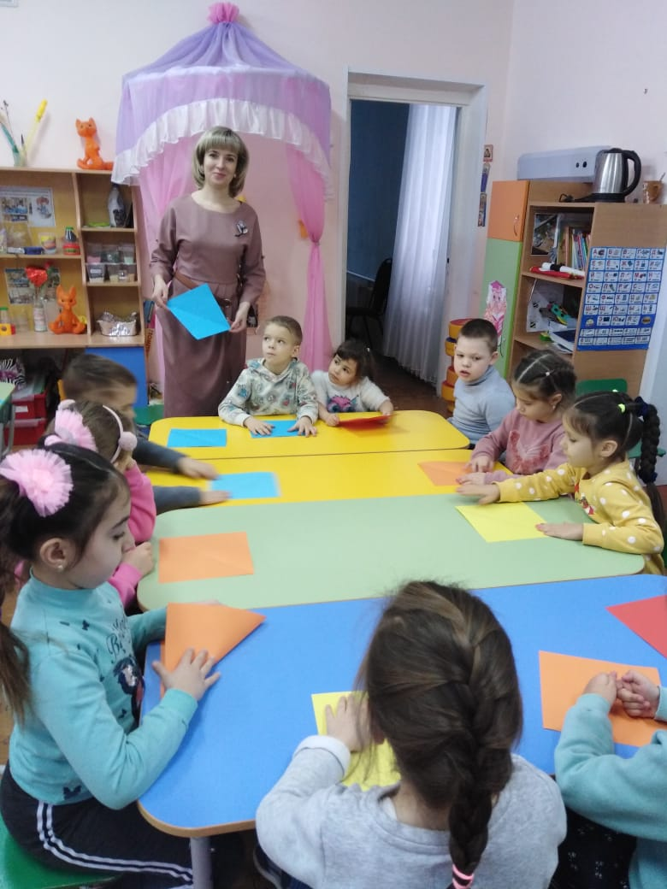
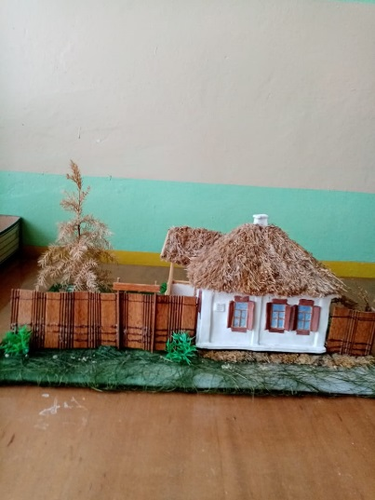
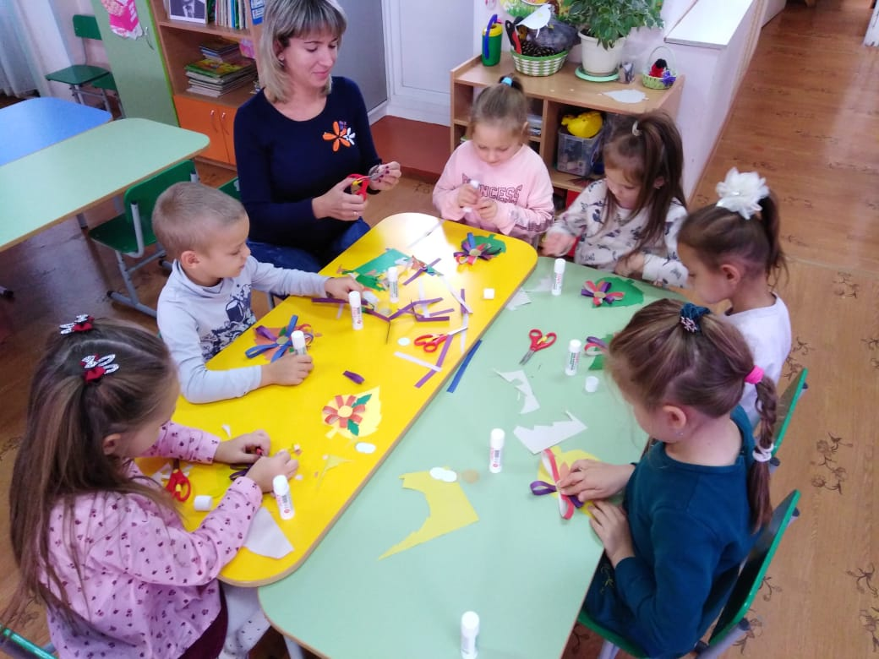
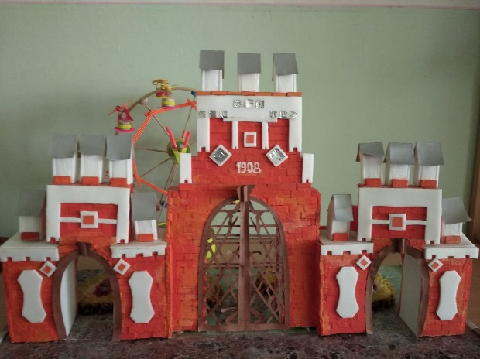
Формы организации,
виды детской деятельности
Коллективно – творческие дела
Рисование, лепка, аппликация

Slide 17
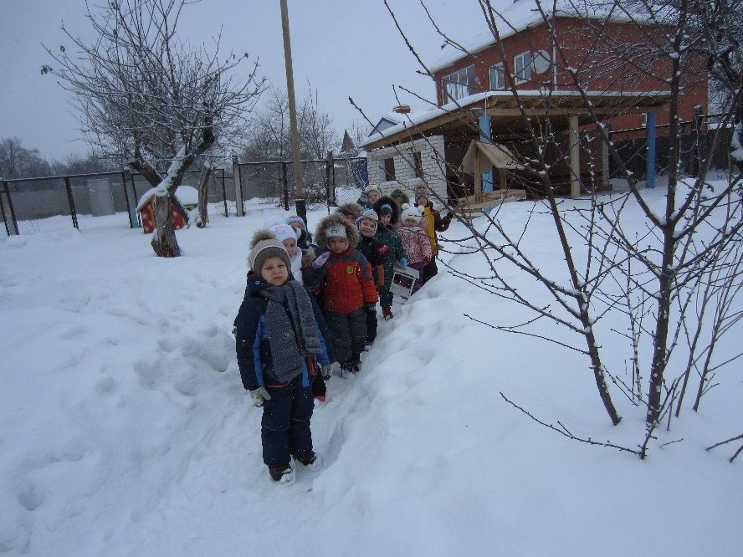
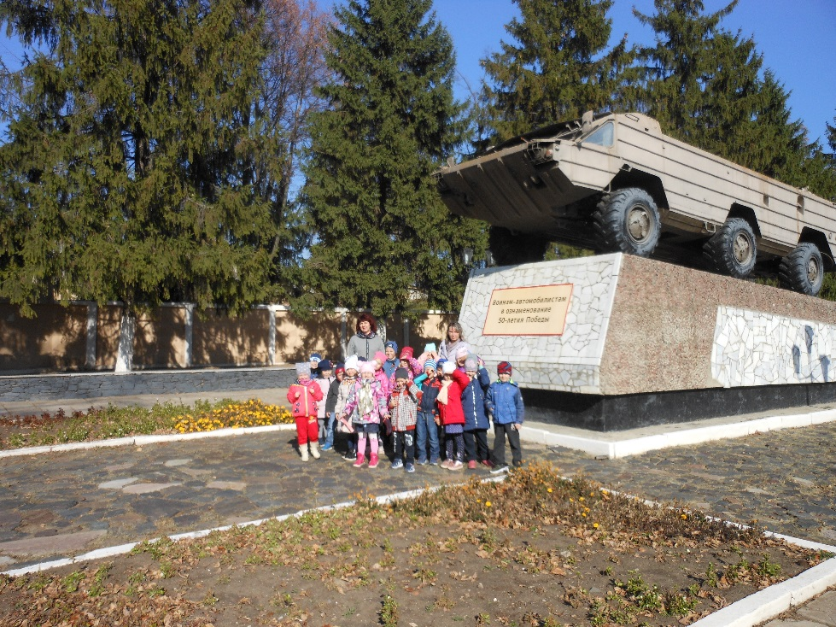
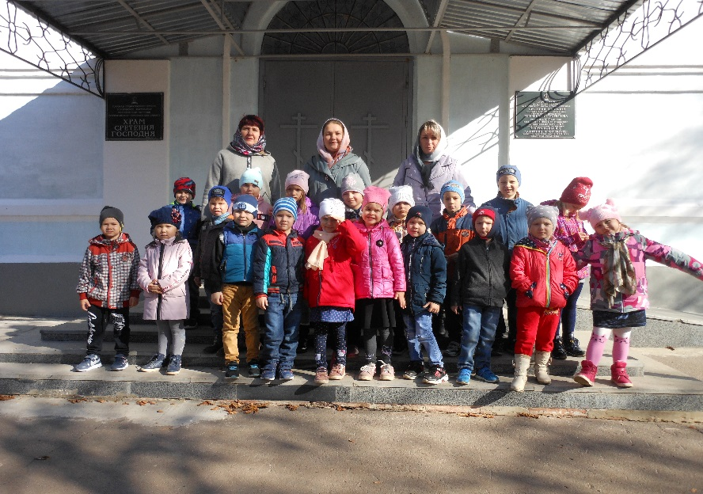
Формы организации,
виды детской деятельности
Наблюдения
Целевые прогулки.
Экскурсии

Slide 18
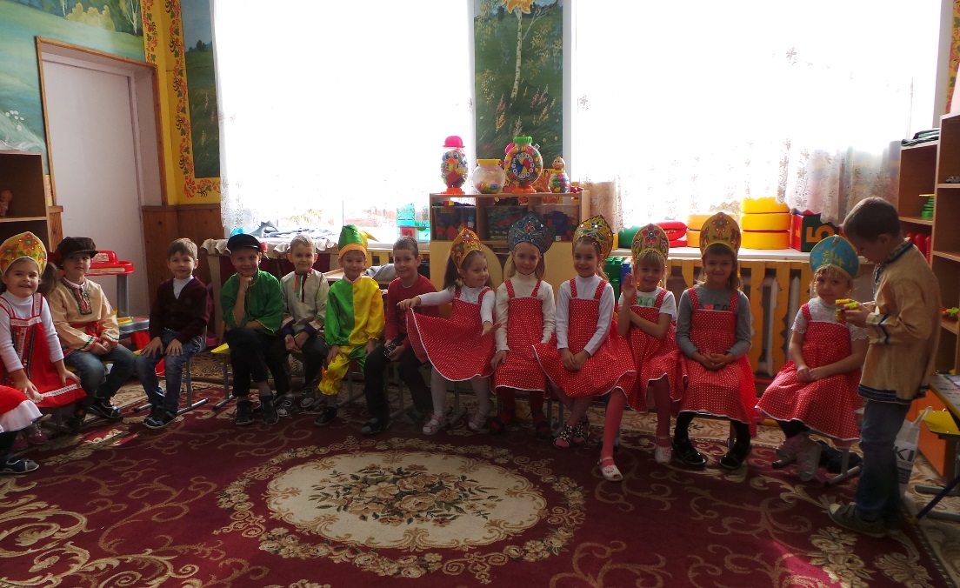
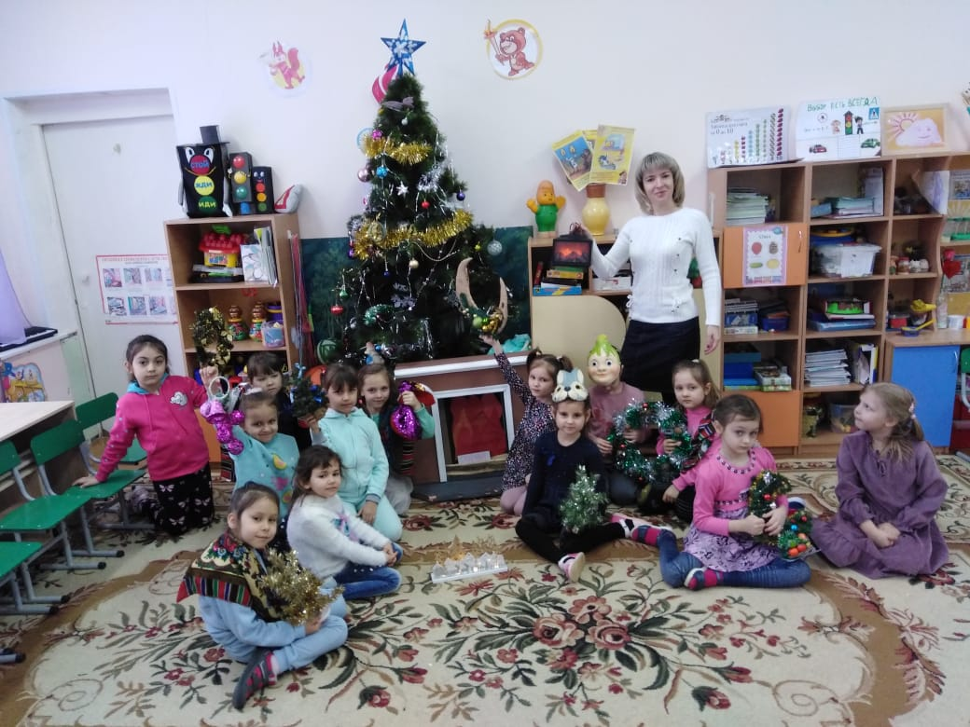
Формы организации,
виды детской деятельности
Праздники, развлечения
Разучивание песен, танцев, пословиц, поговорок
Театрализованная деятельность

Slide 19
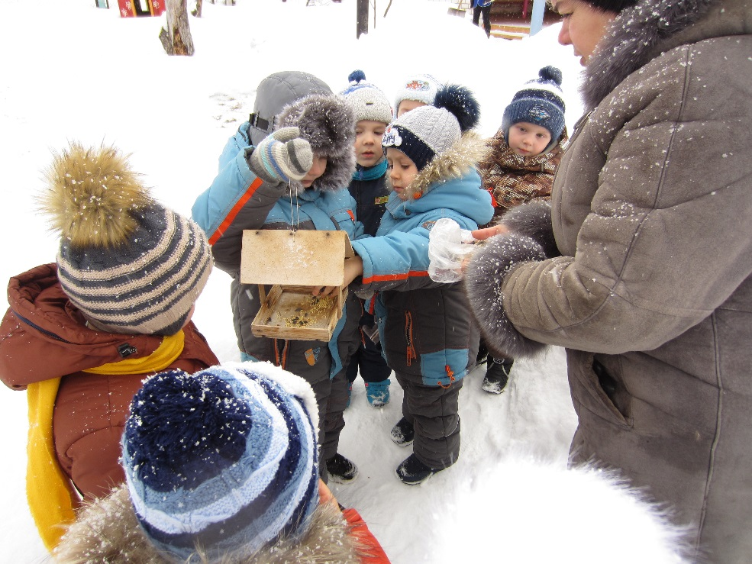
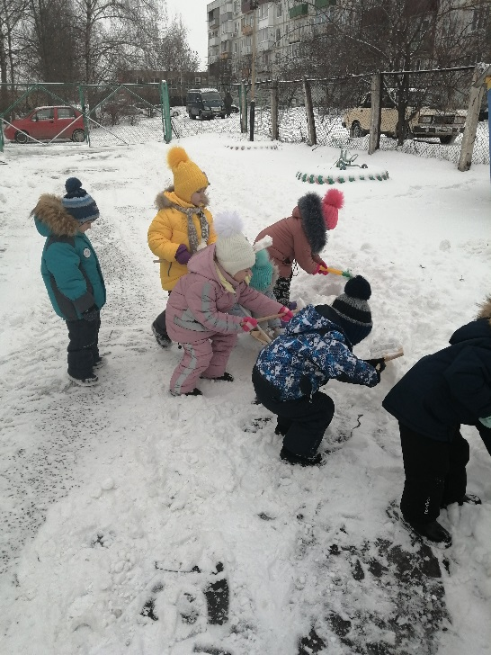
Формы организации,
виды детской деятельности
Общественно – полезный труд в ближайшем для детей окружении
«Дорожка
в детский сад»
Акция «Покорми птиц»

Slide 20
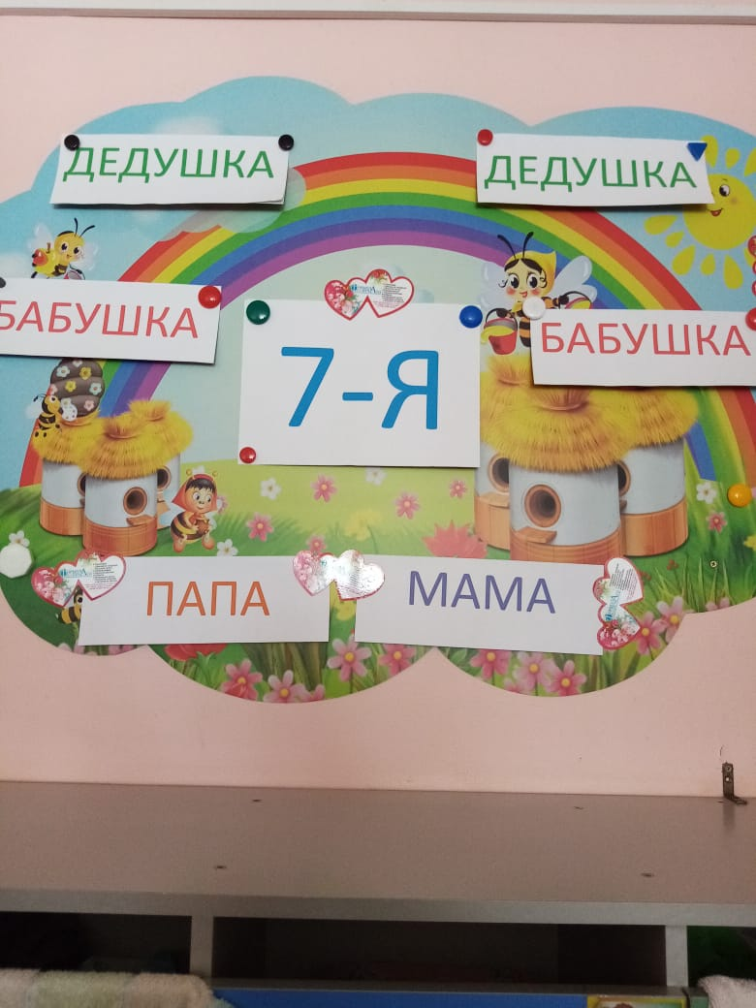
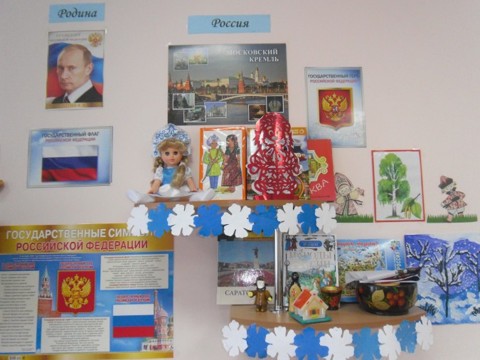
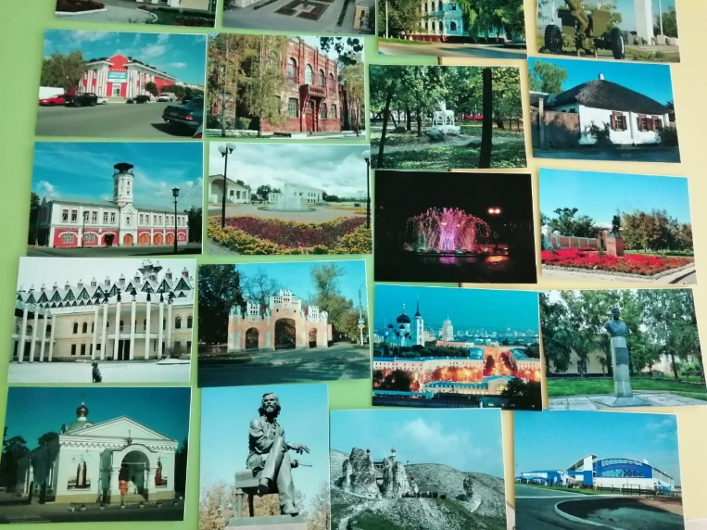
Создание
предметно – пространственной среды

Slide 21
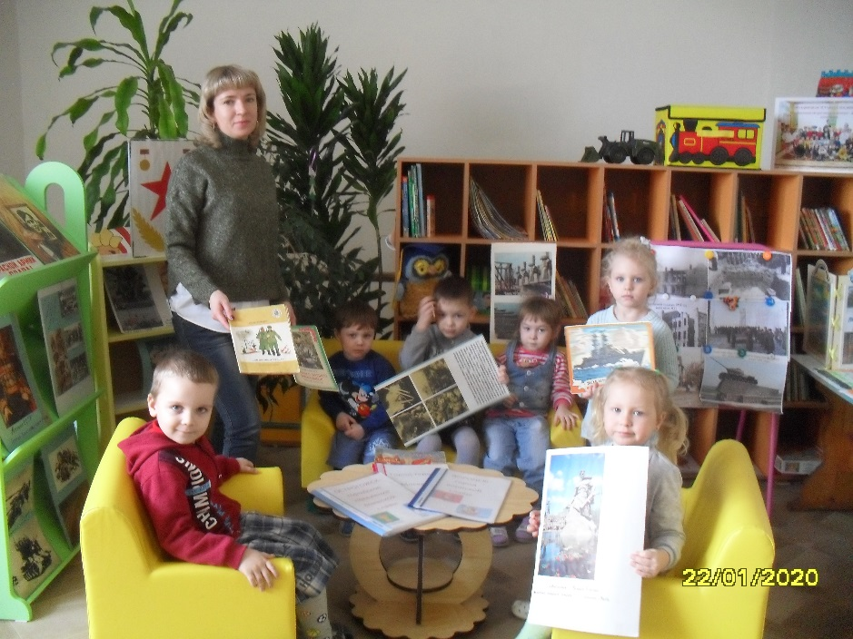
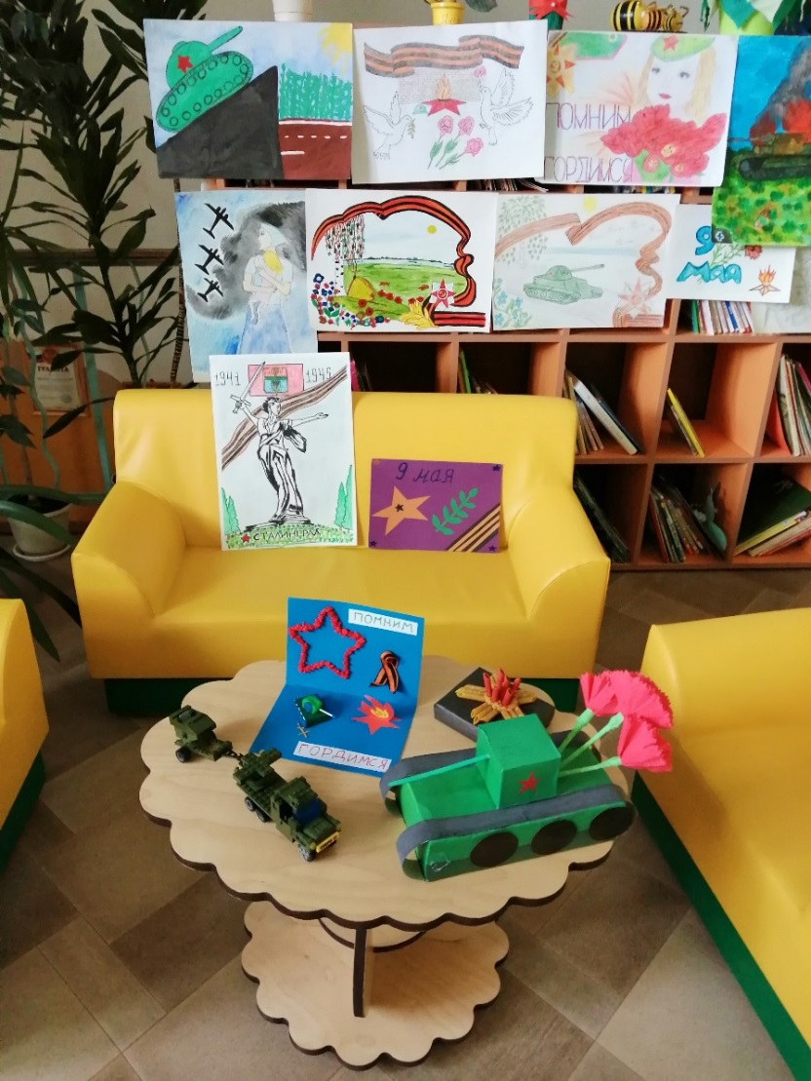
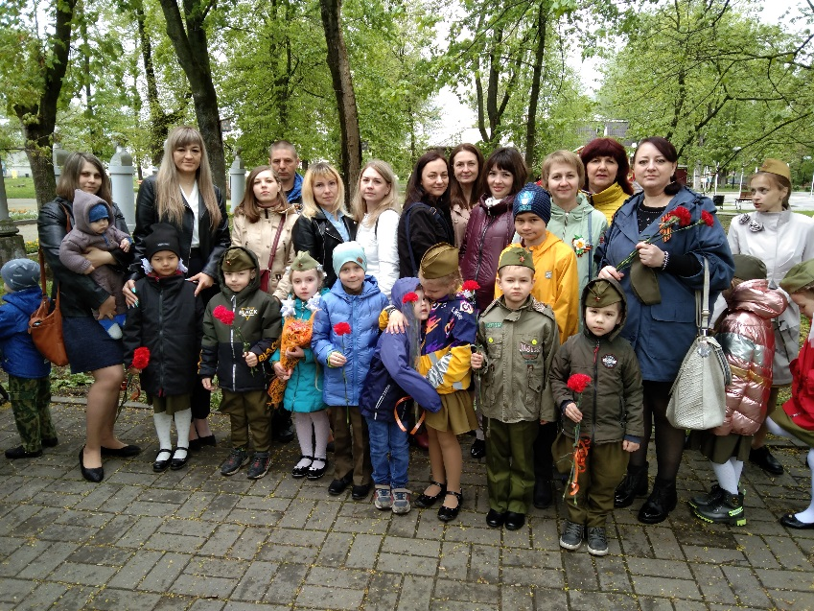
«Никто не забыт, ничто не забыто»

Slide 22
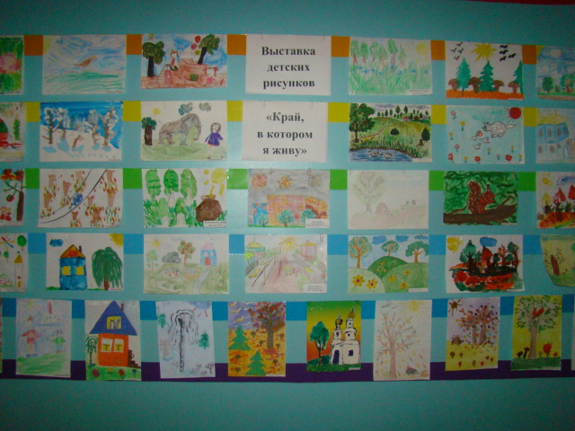
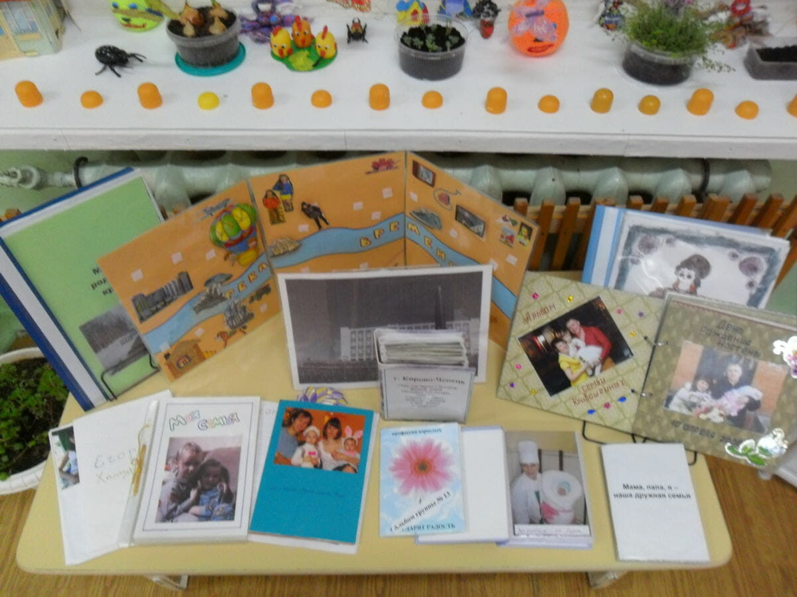
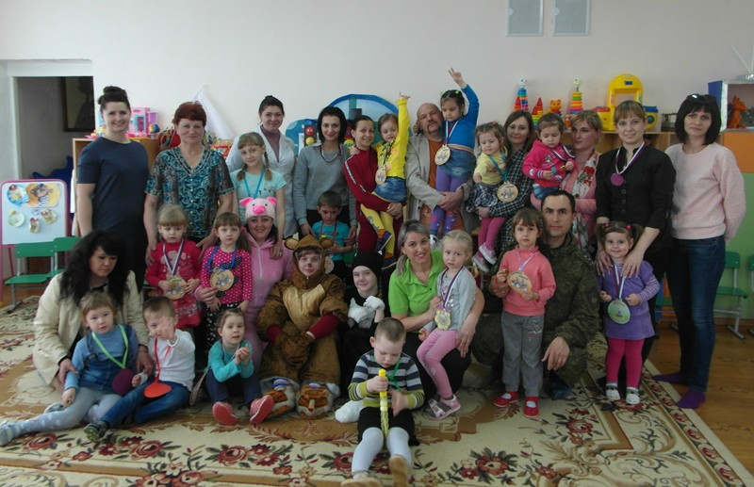
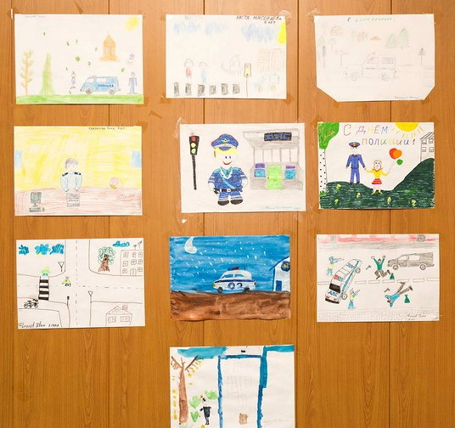
Работа с родителями по краеведению

Slide 23
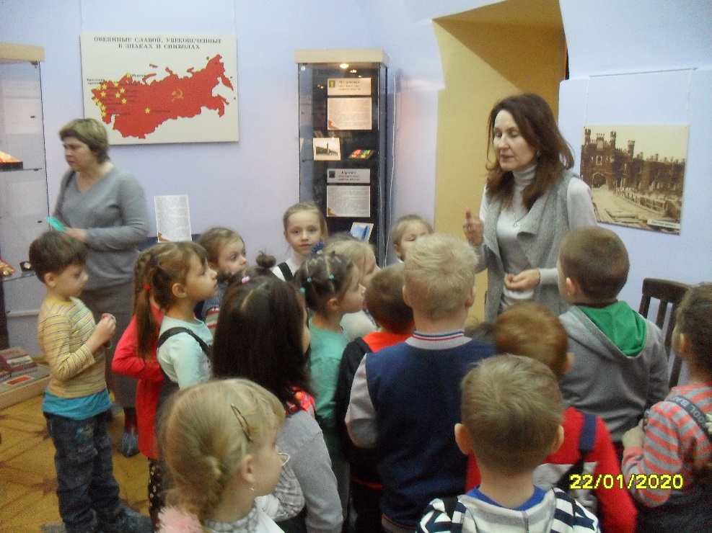
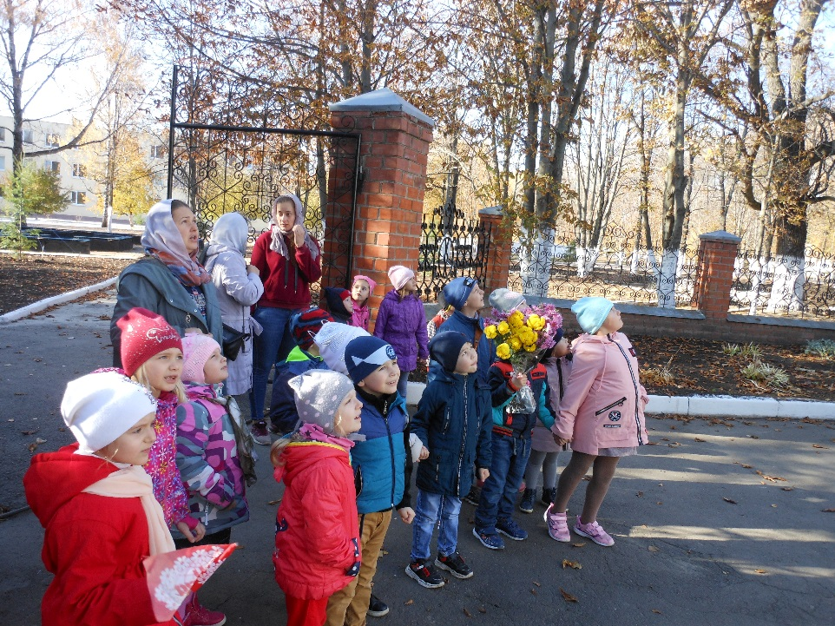
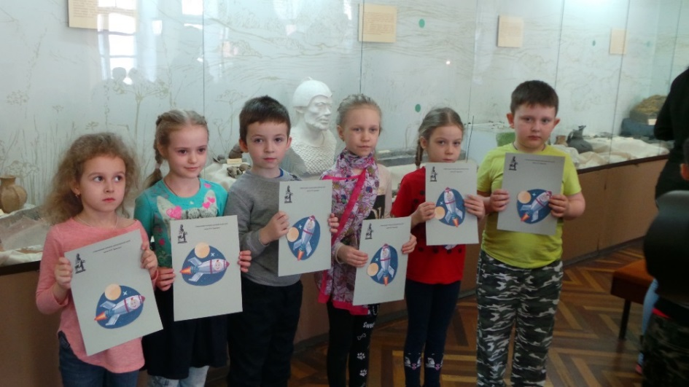
Экскурсия в музеи нашего города
Социальное партнёрство

Slide 24
Спасибо за внимание!

